Slide 1
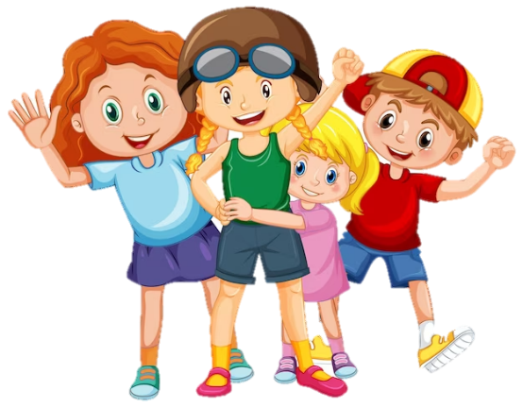
Игры для детей по развитию познавательной сферы
Внимание, память.

Slide 2
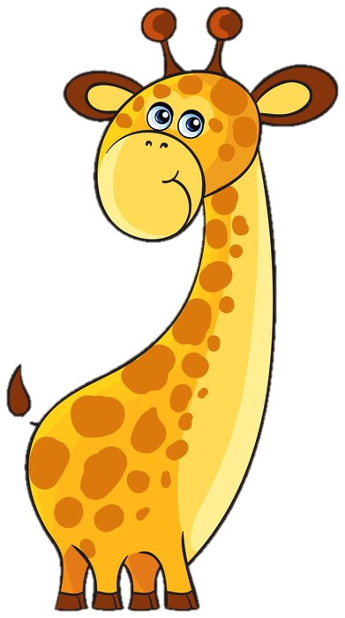
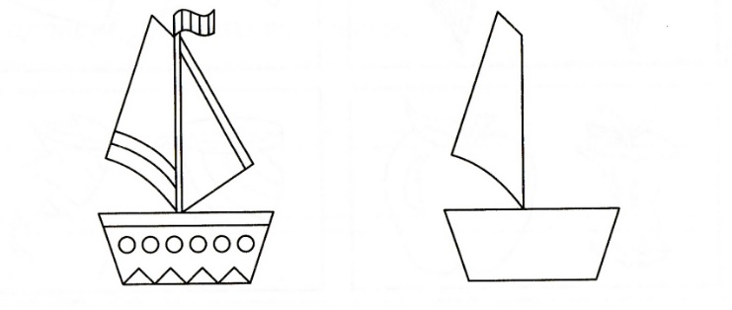
Средняя группа (4-5 лет)
Дорисуй второй кораблик точно так же, как первый
Будь внимателен!

Slide 3
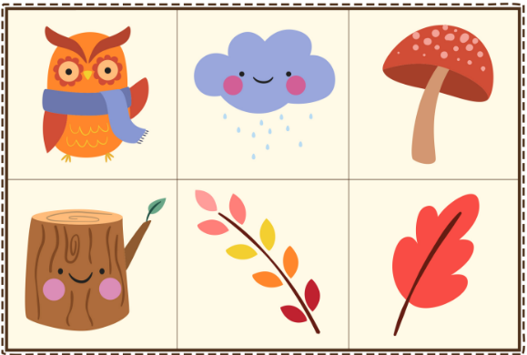
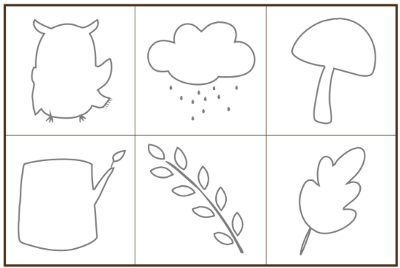
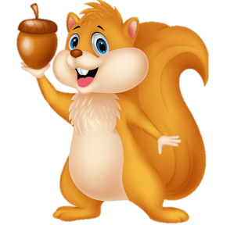
Найди где чья тень
Я орешки припасла
возле теплого дупла.
Я по веткам поскачу,
Шишку с елочки схвачу.
Буду я тогда сыта,
Когда в лес придет зима.

Slide 4
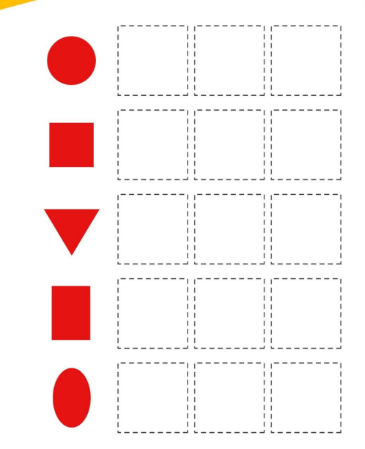
Определи какого цвета каждый предмет. В какое окошечко его следует поместить?

Slide 5
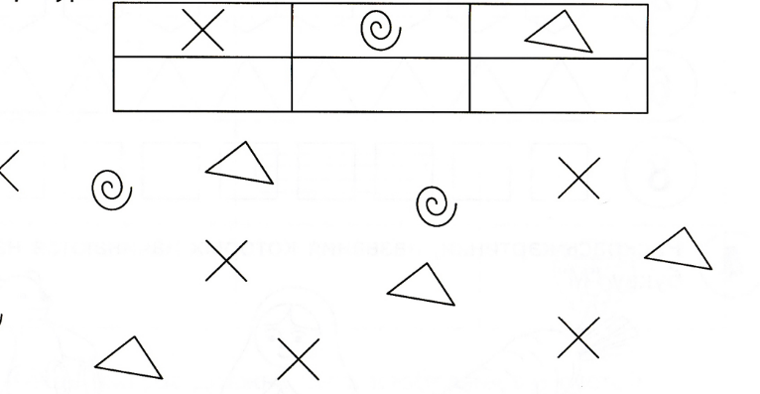
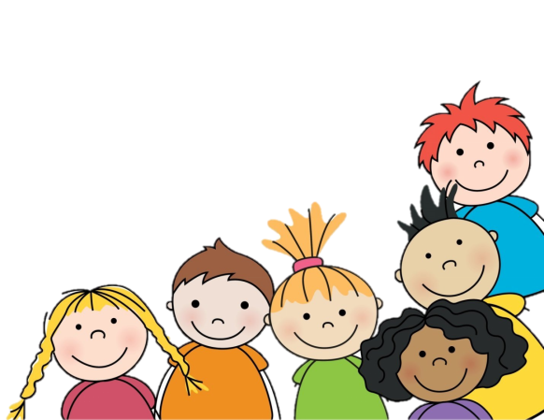
Сосчитай и запиши, сколько раз встречается каждая фигура

Slide 6
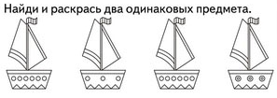
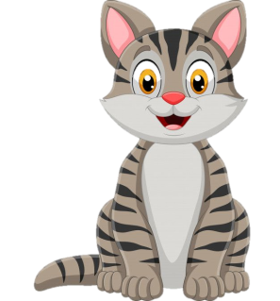
Найди и раскрась два одинаковых предмета

Slide 7
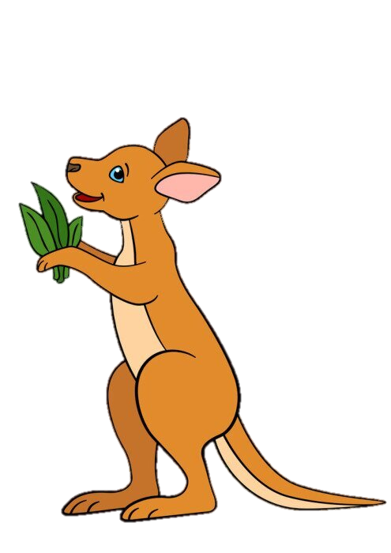
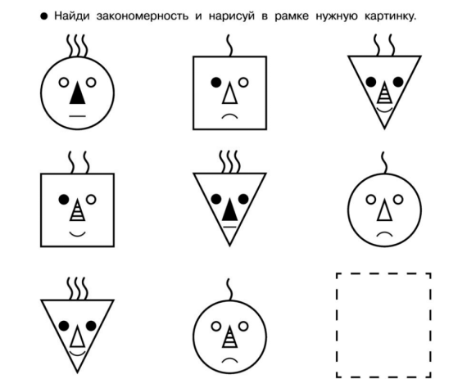
Старшая группа (5-6 лет)

Slide 8
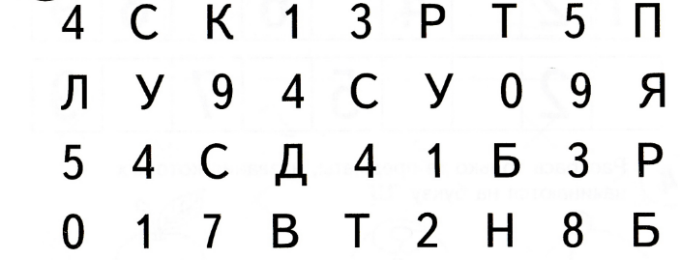
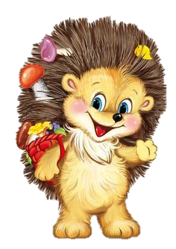
Обведи букв в кружок, а цифры в квадрат
Разложи числа сначала в порядке возрастания, а затем в порядке убывания

Slide 9
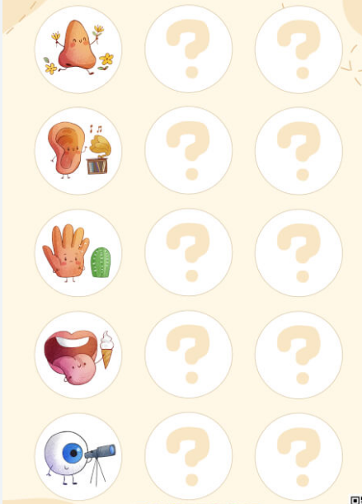
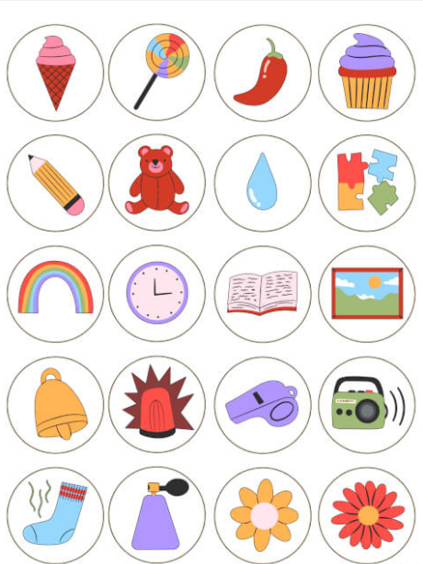
Вспомни, какие бывают органы чувств и определи:
Что мы нюхаем? (обоняние); Что мы слушаем? (слух); Что мы видим? (зрение);
Что мы чувствуем? ( осязание); Что мы ощущаем (вкус).

Slide 10
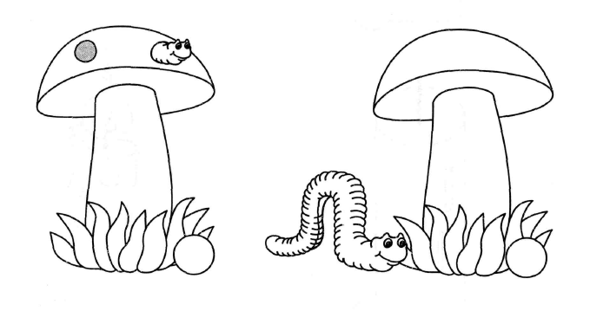
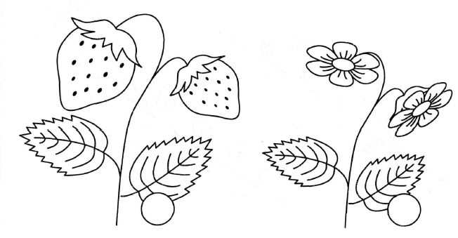
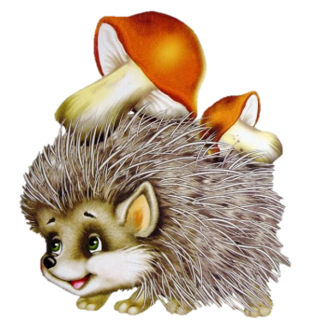
1
Определи, что было сначала, а что потом? Расскрась.
2

Slide 11
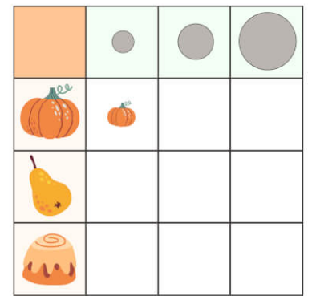
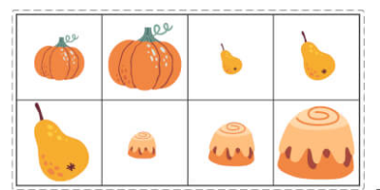
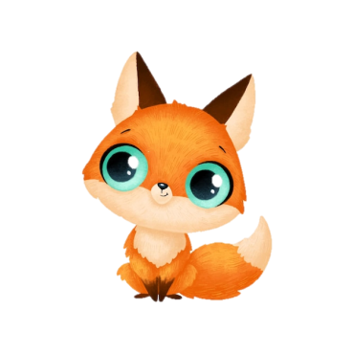
Рассортируй предметы

Slide 12
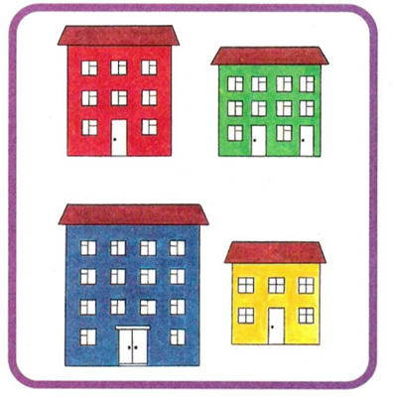
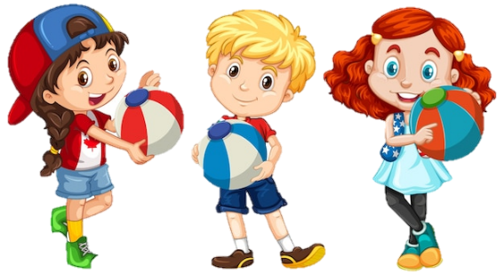
Подготовительная группа (6-7 лет)
У Вани дом не жёлтого и не зелёного цвета, не двух- и не четырёхэтажный. Покажи дом Вани

Slide 13
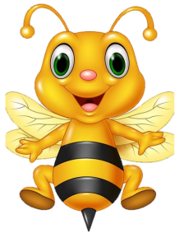
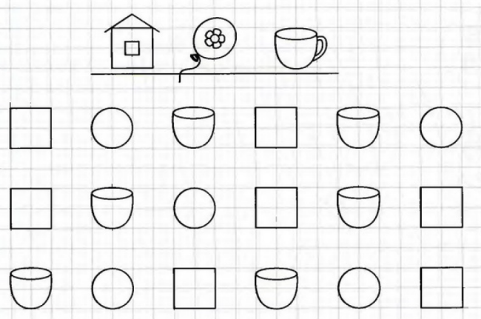
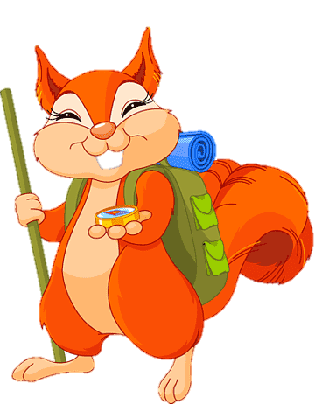
Дорисуй недостающие детали

Slide 14
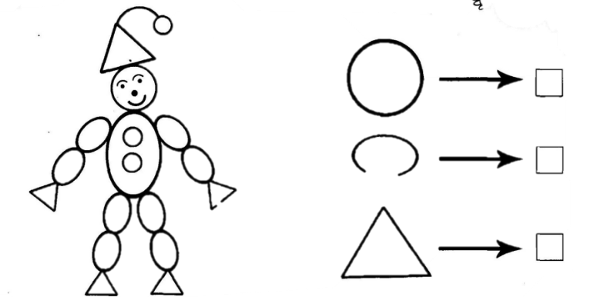
Напиши, сколько геометрических фигур в нарисованном Петрушке

Slide 15
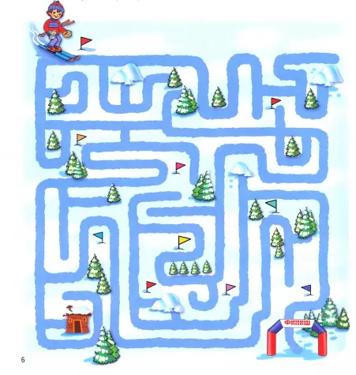
Помоги лыжнику прийти первым к финишу!

Slide 16
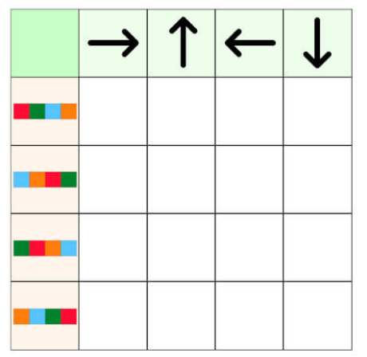
Расставь стрелочки в правильном порядке

Slide 17
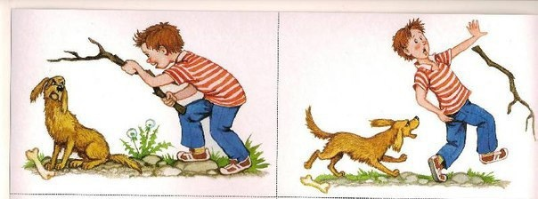
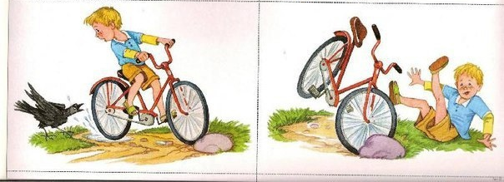
Что было сначала, а что потом?

Slide 18
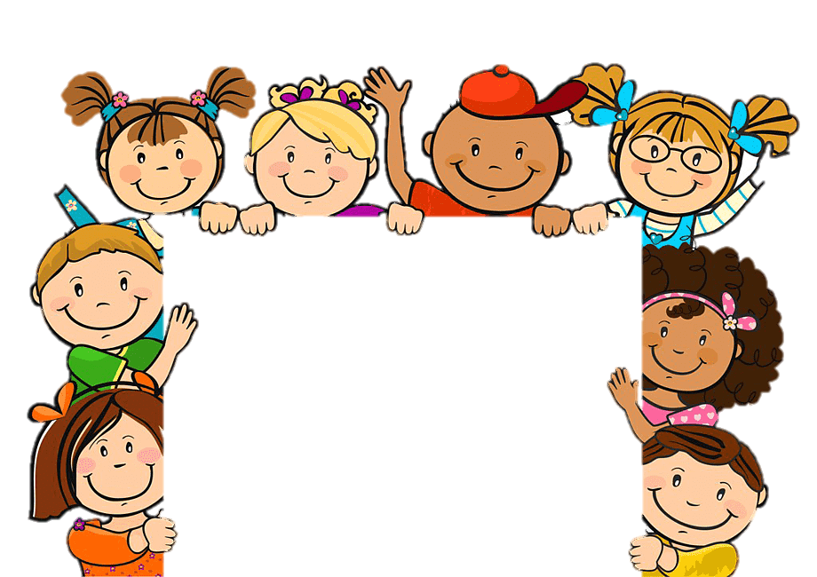
Молодец!

